Slide 1
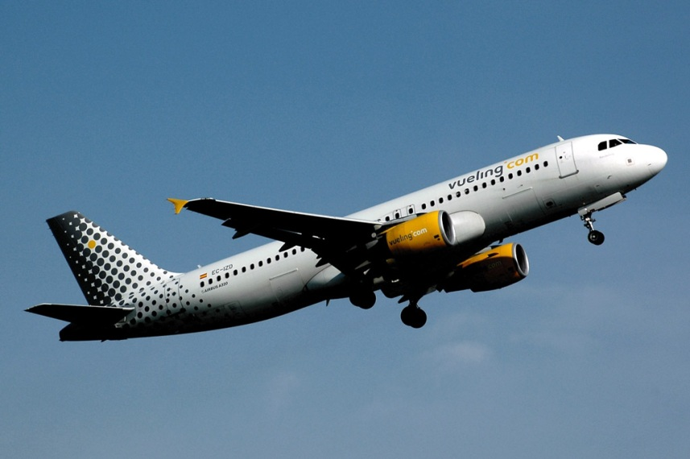

Vueling Airlines
Flying hoy means Vueling

Slide 2
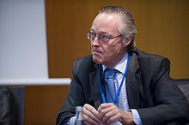
Vueling Airlines
Fue fundada en 2004
El día 1 de Julio de 2004 : primer vuelo entre Barcelona e Ibiza
Sede en Barcelona
Josep Piqué : el presidente
La segunda aerolínea española

Slide 3
Algúnos números
Volumen de negocios en 2011 : 863 millónes €
Edad media de los aviones : 8,5 año
44 ciudades
 | 2008 | 2009 | 2010 | 2011
Pasajeros (millones) | 5,8 | 8,2 | 11,0 | 12,3

Slide 4
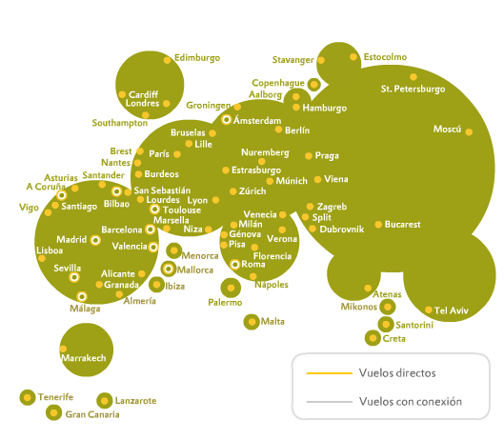
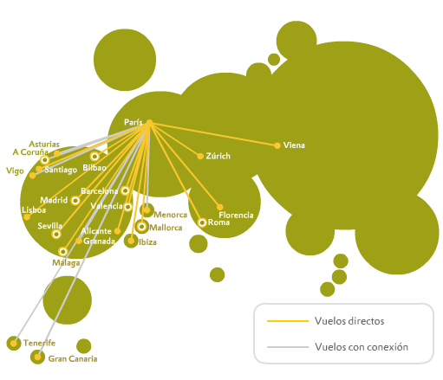
44 ciudades

Slide 5
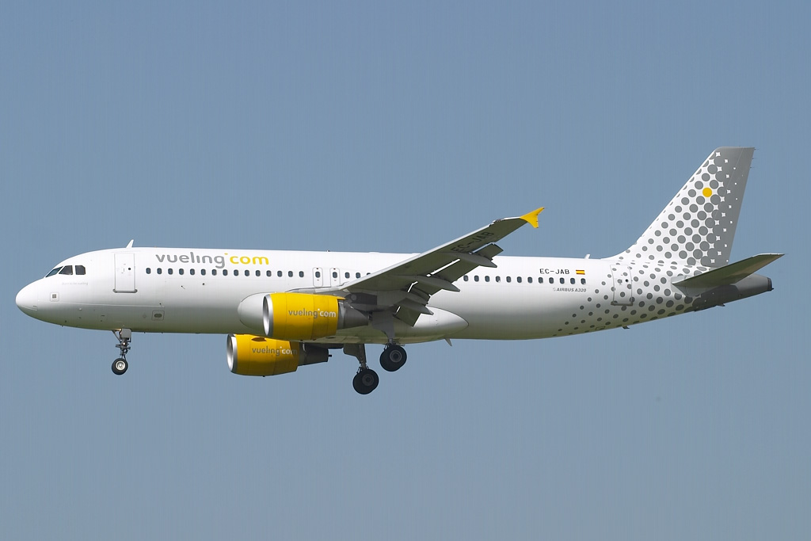
Flota aérea
My name is Ling. Vue Ling
Barceloning
Luke SkyVueling
54 Airbus A320
+ 1 Airbus A319
Sobrenombre

Slide 6
Servicios
Opera en Londres-Heathrow
Un "clase business" cuyo nombre es Duo
Cuatro tipos diferentes de asientos:
  Basic
  Optimum
  XL
  Duo
Un servicio de catering buy-on-board

Slide 7
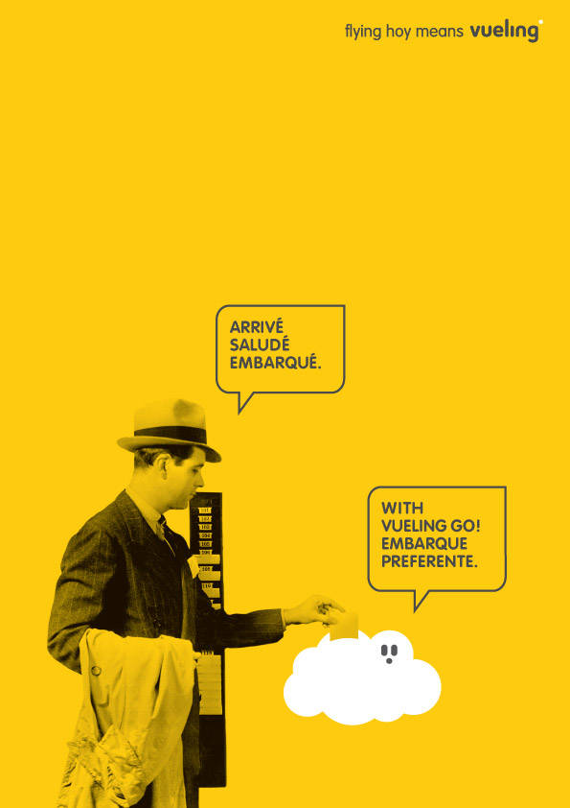

Publicidad

Slide 8

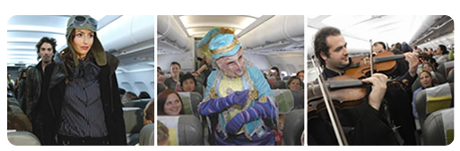
Cooperación
En 2011 Vueling, por segundo año colaboró ​​con MTV para el verano.
Los aviones de la flota han sido protagonistas de ellas en diversas ocasiones.

Slide 9
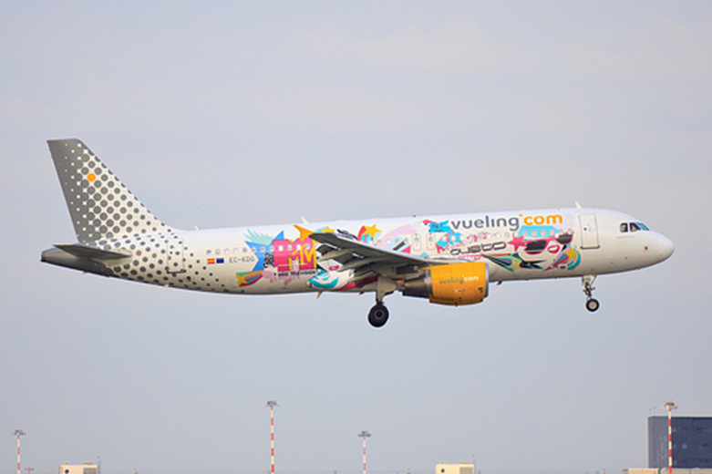

Slide 10
Gracias por vuestra atención

